Slide 1
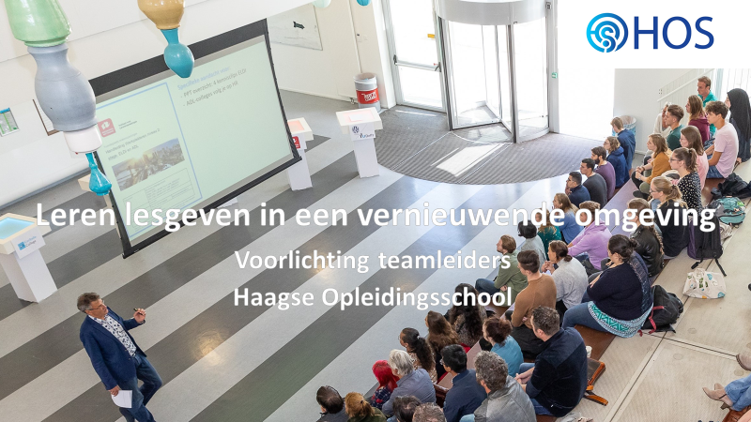

Slide 2
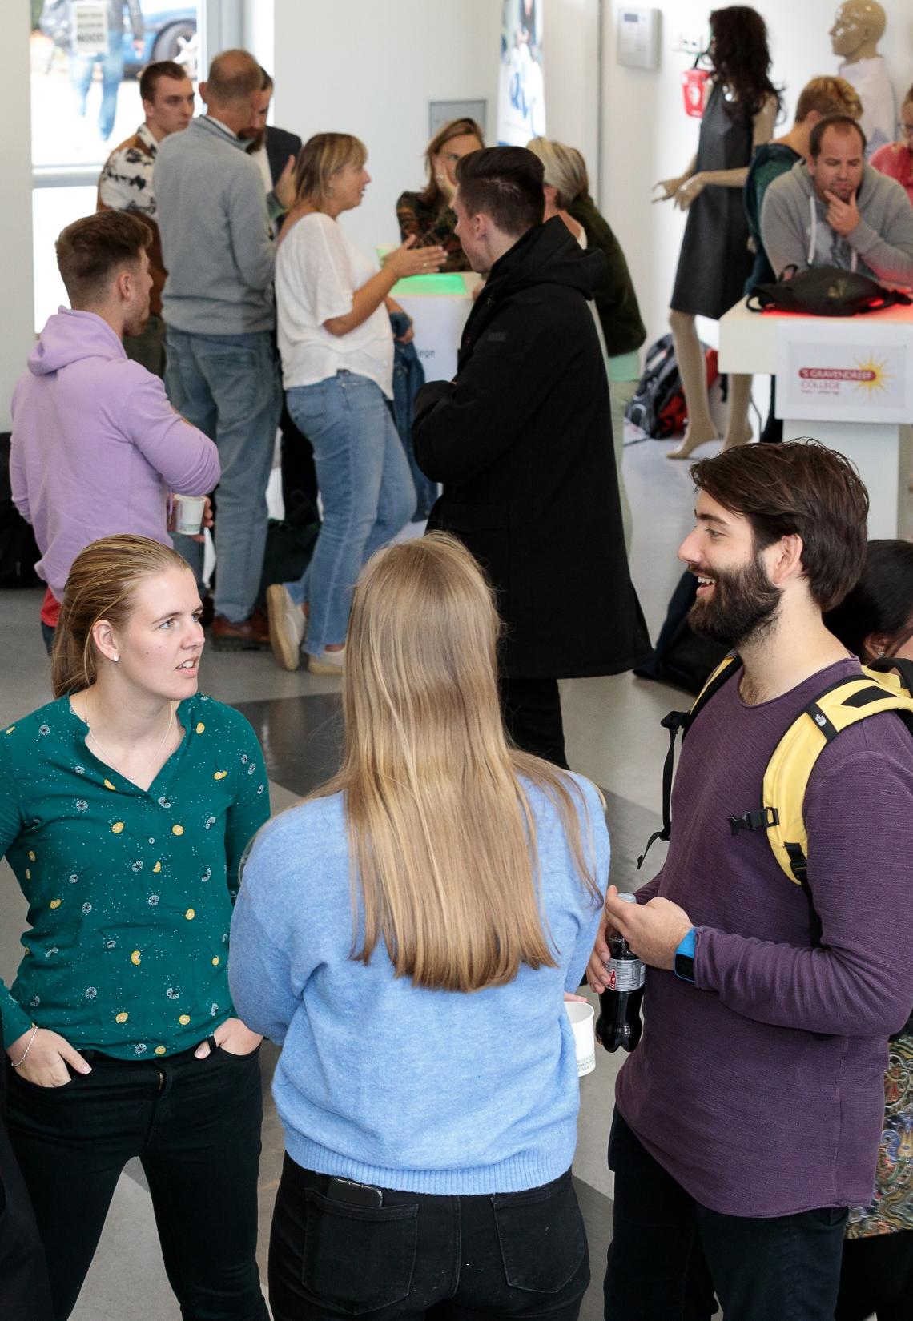

De Haagse Opleidingsschool
Samenwerkingsverband van 9 VO-scholen en 4 instituten voor lerarenopleidingen
Opgericht in 2018
Erkende opleidingsschool (subsidie OCW)
Ca. 90 studenten per jaar

Slide 3

De HOS-scholen:
Segbroek College (vmbo-t, havo, vwo)
De Vrije School Den Haag (vmbo-t, mavo, havo, vwo)
‘s-Gravendreef College Leidschendam (vmbo) en Leidschenveen (vmbo, havo)
Roemer Visscher College (vmbo-bkt, lwoo)
Christelijk Gymnasium Sorghvliet (vwo)
Corbulo College (vmbo-bk, lwoo)
Heldring College (vmbo-bkt, lwoo)
Diamant College (vmbo-bkgt, lwoo, isk)
Dalton Den Haag (havo, vwo, gymnasium,
tto)

Slide 4




De HOS-instituten:
Hogeschool Rotterdam
Instituut voor Lerarenopleidingen
Universiteit Leiden
ICLON
Haagse Hogeschool
HALO
TU Delft
SEC

Slide 5

Wat is samen opleiden?
Opleiden van nieuwe docenten (hbo en wo)
Door scholen en lerarenopleidingen samen
In een opleidingsschool (het samenwerkingsverband tussen scholen en lerarenopleidingen)
Voor een belangrijk deel in de praktijk (40-50% van het curriculum, via het opleidingsprogramma van de opleidingsschool)

Slide 6

Waarom samen opleiden?
Lerarentekort (kwalitatief en kwantitatief)
Betere aansluiting lerarenopleiding op praktijk, meer invloed werkveld op opleiding
Geen ‘eigen’ lerarenopleiding in Den Haag
Lerende cultuur en schoolontwikkeling
Verbeteren van het leren en de resultaten van leerlingen
Vermindering uitval startende docenten

Slide 7

Waar staat de HOS voor?
Onderzoekende houding als fundament
Onderzoek en praktijk hand in hand
Professionele leergemeenschap
Grootsedelijke verankering
Eigenaarschap en zelfregie

Slide 9

Het HOS-opleidingsprogramma
Werkplekleren op school
(driehoeks)gesprekken
Gezamenlijk op HOS-niveau (op wisselende HOS-locaties):
  Start- en afsluitende bijeenkomsten
  Transferdagen
  intervisie

Slide 10


Begeleidings- en opleidingsstructuur
Scholen:
Schoolcoördinator
Schoolopleider: ‘algemeen begeleider’, bruggenhoofd tussen school en lerarenopleiding(en)
Werkplekbegeleider: begeleiding student bij werkplekleren in dagelijkse praktijk
Co-docent: ontwikkelen en verzorgen van onderdelen van het HOS opleidingsprogramma

Slide 11
Begeleidings- en opleidingsstructuur
Instituten:
Instituutscoördinator: verbinding scholen-instituten
Instituutsopleider: algemeen begeleider studenten en primair aanspreekpunt voor schoolopleiders

Slide 12


Kwaliteitsborging
Afspraken over eisen, professionalisering en certificering van betrokkenen
Afspraken over de facilitering van de rollen in de opleidingsschool
Integratie van rollen opleidingsschool in HRM-beleid en gesprekscyclus

Slide 13
Eisen en professionalisering
Werkplekbegeleiders:
  minimaal 3 jaar werkzaam als docent
  bevoegd om les te geven op de school en in het vak waar zij werkzaam zijn
  erkende training tot werkplekbegeleider (afgerond, aan het volgen of op korte termijn)
Schoolopleiders en schoolcoördinatoren:
  minimaal 3 jaar werkzaam als docent
  erkende opleiding tot schoolopleider (afgerond, aan het volgen of op korte termijn)
Co-docenten:
relevante en brede expertise en praktijkervaring op het domein van de opleiding
werkzaam in één van de aangesloten scholen (hbo-diploma of hoger)

Slide 14
Facilitering
Werkplekbegeleiders:
36 begeleidingsuren per jaar per student (half jaar: 18 uur)
25 uur voor het volgen van de wpb-training
Schoolopleiders:
Begeleidingsuren afhankelijk van type student (variërend van 4 tot 24 uur per student)
50 uur voor het volgen van de schoolopleidersopleiding
Co-docenten:
Rol in opleidingsprogramma of professionalisering HOS, facilitering afhankelijk van specifieke bijdrage

Slide 15

Personeelsbeleid
Belangrijk voor borging kwaliteit werkplekbegeleiders, schoolopleiders en schoolcoördinatoren
Aandacht in gesprekscyclus voor rol betrokkene in de opleidingsschool (werkplekbegeleider, schoolopleider of schoolcoördinator)
Informatie over functioneren in de rol van werkplekbegeleider of schoolopleider, bijv. via 360-graden feedback

Slide 16

Hoe krijg je zicht op de HOS in de praktijk?
Bijvoorbeeld:
Gesprek tussen werkplekbegeleider / schoolopleider en student bijwonen
Vragen naar reflectie op invulling van de rol binnen de HOS
Ervaringen van studenten ophalen

Slide 17
Studenten met een kleine aanstelling
HOS brede afspraken over proces, voorwaarden en maximum aanstellingsomvang
Ter illustratie:
  Aanstelling alleen na overleg met/instemming van SO, IO, wpb
  Minimaal 2 dagen p.w. vrijwaren voor de opleiding
  Niveau 3 max. 0,3 fte, niveau 4 max. 0,4 fte
Vraag hiernaar bij je directeur/schoolcoördinator!

